Slide 2
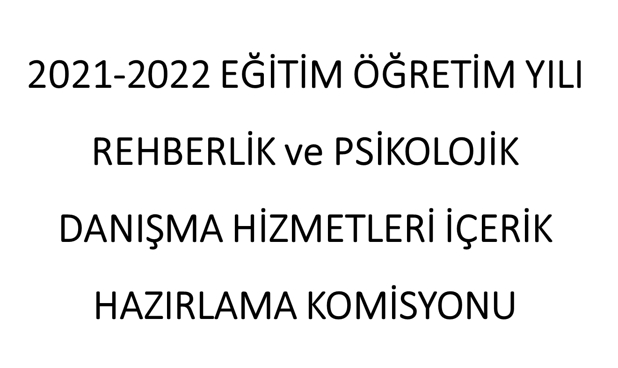

Slide 3
YÜKSEKÖĞRETİM KURUMLARI SINAVI TANITIM SUNUMU

Slide 4
TYT NEDİR? (BİRİNCİ AŞAMA SINAVI) TEMEL YETENEK TESTİ
İlk aşama sınavı olup yükseköğretime geçiş yapmak isteyen tüm adayların girmesi gereken bir sınavdır.
Temel Yeterlilik, adayların sözel ve sayısal alanlarda sahip olmaları beklenen temel düzeyde bilgi, beceri, hazırbulunuşluk ve yetkinlikleri kapsar.
TYT’de tüm adaylar sınavda sorulan 4 testin hepsinden (TYT, AYT ve YDT için) puan almaktadır. Bundan dolayı adayların tüm soruları yanıtlamaya çalışmaları önerilir.

Slide 5
AYT İle İlgİlİ Temel Bİlgİler
Lisans( 4+ yıllık) isteyen adayların AYT sınavına girmeleri zorunludur.
AYT ve YDT’de puanların hesaplanabilmesi için adayların ilgili testlerin en az
birinden en az 0,5 ham puan almış olmaları gerekmektedir.
TYT puanı olmayan, TYT puanı hesaplanmayan veya TYT puanı 150’nin altında olan adayların, AYT ve/veya YDT’ye girmiş olsalar da SAY, SÖZ, EA, DİL puanları hesaplanmayacaktır.

Slide 6
AYT UYGULANIŞI
AYT’de adaya tek kitapçık verilecektir. Aday kendi tercih önceliğine göre istediği testten başlayarak, istediği kadar test yanıtlayabilir.
Bu durumda adayın zamanı iyi kullanması açısından 2 veya 3 teste girmesi tavsiye olunur.
4 teste birden hazırlanmanın hiç gereği yoktur, lütfen kazanmak istediğiniz programı önceden seçiniz.

Slide 7
YKS SINAVINA BAŞVURU YAPAN ADAY SAYISI

Slide 8
YKS SINAVINA BAŞVURU YAPAN SON SINIF ADAY SAYISI

Slide 9
YKS SINAVINA BAŞVURU YAPAN SBL ADAY SAYISI

Slide 10
LİSANS KONTENJAN VE YERLEŞEN ADAY VERİLERİ

Slide 11
ÖNLİSANS KONTENJAN VE YERLEŞEN ADAY VERİLERİ

Slide 12
YKS NET ORTALAMALARI VERİLERİ
2015
2016
2017
2018
2019
2020
TÜRKÇE
15,8
19,1
17,2
16,1
14,6
14,2
SOSYAL BİL.
10,7
10,7
12,3
6,0
5,6
7,7
MAT-1
5,2
7,8
5,1
5,6
6,6
5,5
FEN BİL.
3,9
4,6
4,6
2,8
2,2
2,6
EDEBİYAT
20,9
27,3
21,8
4,7
4,9
4,7
TARİH-1
---
---
---
1,6
2,0
1,4
COĞ.-1
10,2
7,8
9,3
2,2
2,1
1,5
TARİH-2
13,1
14,8
17,7
1,4
1,9
1,4

Slide 13
YKS NET ORTALAMALARI VERİLERİ
2015
2016
2017
2018
2019
2020
COĞ-2
5,8
5,0
5,1
2,8
2,3
2,7
FEL. GRB.
10,8
9,5
11,9
4,11
2,4
2,2
DİN KÜL.
---
---
---
2,9
1,0
0,6
MAT-2
13,5
14,0
15,6
3,9
4,7
7,5
FİZİK
6,4
5,0
6,8
0,4
1,0
1,0
KİMYA
8,7
9,5
10,2
1,1
0,9
1,4
BİYOLOJİ
9,7
7,7
10,1
1,6
1,2
1,3
İNGİLİZCE
20,0
20,0
22,7
24,8
29,7
31,4

Slide 14
YÜKSEKÖĞRETİME GEÇİŞ SINAVI NEDİR?
AYT Sınavı
Pazar günü
DİL Sınavı pazar günü öğleden
sonra
TYT Sınavı Cumartesi günü
1.OTURUM: TYT
2.OTURUM:AYT
3.OTURUM:DİL
2021-2022 eğitim öğretim yılında uygulanacak sınavdır. Sınav 3 OTURUM Şeklinde uygulanacaktır.
Yabancı Dil Testi, Alan Yeterlilik Testi ile aynı gün olup, Alan Yeterlilik Testi Sabah oturumunda, Yabancı Dil Testi Öğleden Sonra yapılmaktadır.

Slide 15
TYT SORU SAYILARI
20
SORU
20
SORU
SOSYAL BİLGİLER
FEN BİLGİSİ
40
SORU
40
SORU
TÜRKÇE
MATEMATİK

Slide 16
YKS SOSYAL VE FEN TESTİ SORU SAYILARI
FELSEFE VE DİN
5 SORU FEL.
5 SORU DİN
TARİH
5 SORU
6 SORU
BİYOLOJİ
SOSYAL VE FEN BİL. TESTİ SORU SAYILARI
5 SORU
7 SORU
KİMYA
COĞRAFYA
7 SORU
FİZİK

Slide 17
TYT SORU TARZLARI NASIL OLACAK?
SORULAR ORTAK MÜFREDATTAN ÇIKACAKTIR.
OKUDUĞUNU DOĞRU ANLAMA VE YORUMLAMA BECERİLERİNİ ÖLÇECEK SORULAR OLACAK…
MATEMATİK KAVRAMLARINI KULLANMA VE TEMEL MATEMATİK İŞLEMLERİ İLE SOYUT İŞLEMLER YAPMA BECERİSİ ÖLÇÜLECEK…
OKUDUĞUNU DOĞRU ANLAMA VE YORUMLAMA BECERİLERİNİ ÖLÇECEK SORULAR OLACAK…
FEN BİLİMLERİ ALANINA YATKINLIĞI VE MUHAKEME BECERİLERİ ÖLÇÜLECEK…

Slide 18
TYT PUAN TÜRÜ NEDİR VE NEREDE KULLANILIR?
Y
Ön Lisans Bölümlerini tercih ederken
Üniversiteye girişte için yapılan Temel Yeterlilik Testi sonucu oluşan puandır. Tek puan türüdür.
K
Açıköğretim
Önlisans
tercihlerinde
S
Özel Yetenek Sınavına başvuru yaparken

Slide 19
AYT SORU SAYILARI
AYT 2022
TARİH-2: 11 SORU
COĞ-2: 11 SORU
FEL.GRB.: 12 SORU
DİN KÜL.: 6 SORU
T.D.EDEB: 24 SORU
TARİH-1: 10 SORU
COĞ-1: 6 SORU
FİZİK: 14 SORU
KİMYA: 13 SORU
BİYOLOJİ: 13 SORU
(Felsefe grubunda
Sosyoloji mantık psikoloji ve felsefe soruları yer alacaktır.)
MATEMATİK
40 SORU
MATEMATİK TESTİ
FEN BİLGİSİ TESTİ
TDE-SOS. BİL.
TESTİ
SOS.BİL-2
TESTİ
YABANCI DİL 80 SORU

Slide 20
AYT PUAN TÜRÜ NEDİR ?
ALAN YETERLİLİK TESTİ SONUCU OLUŞAN PUANDIR.
PUAN TÜRÜ
LİSANS PROGRAMLARINI TERCİH EDERKEN KULLANILIR.
PUAN TÜRÜ

Slide 21
AYT PUAN TÜRÜ NEDİR ?
AÇIKÖĞRETİM İSANS PROGRAMLARINI TERCİH EDERKEN KULLANILIR.
PUAN TÜRÜ
E.A, SAYISAL, SÖZEL VE DİL OLMAK ÜZERE 4 E AYRILIR…
PUAN TÜRÜ

Slide 22
AYT PUAN TÜRLERİ
TYT
EDEB.
SOS BİL-1
TYT
FEN
BİLİMLERİ
SAYISAL
MATEMATİK
MATEMATİK
EŞİT AĞIRLIK
DİL
SÖZEL
TYT
EDEB.
SOS BİL-1
SOS
BİL.-2
TYT
DİL

Slide 23
SINAV SÜRELERİ İLE İLGİLİ BİLGİLENDİRME
TYT
AYT
DİL
TOPLAM 120 SORU 135 DAKİKA SÜRE BULUNMAKTADIR…
TOPLAM 160 SORU 180 DAKİKA SÜRE BULUNMAKTADIR…
TOPLAM 80 SORU 120 DAKİKA SÜRE BULUNMAKTADIR

Slide 24
OBP PUANI VE HESAPLAMA SİSTEMİ?
OBP HESAPLANMASINDA DİPLOMA NOTU ÖNEMLİDİR. BU NEDENLE SON SINIF ADAYLARININ DİPLOMA NOTLARINA DİKKAT ETMESİ GEREKMEKTEDİR. DİPLOMA PUANI HESAPLAMASI AŞAĞIDAKİ GİBİ YAPILIR;
Y
OBP = DİPLOMA NOTU X 5
EKLENECEK PUAN=OBP X 0,12
KISA YOLU
DİPLOMA NOTU X 0,6= EKLENECEK PUAN
K
S
2022
DİPLOMA NOTU 50’NİN ALTINDA OLAN ADAYLARIN DİPLOMA PUANLARI 50 OLARAK KABUL EDİLİR.

Slide 25
BARAJ PUANLARI
TYT’ DE 150 VE ÜZERİ
PUAN ALAMAMIŞ
ADAYLARIN AYT
PUANLARI HESAPLANMAZ.
TYT’ TERCİH YAPABİLMEK İÇİN HAM 150 PUAN ALMAK GEREKİR.
AYT’DE TERCİH YAPABİLMEK İÇİN İLGİLİ PUAN TÜRÜNDEN HAM 180 PUAN ALMAK GEREKİR.
TYT DE HAM OLARAK 200 VE ÜZERİ PUAN ALAN ADAYLAR AYT SINAVINA DİREK KATILABİLİRLER.

Slide 26
SIRALAMA BARAJLARI
TIP
50
BİN
ÖĞRETMENLİK
Mühendislik Programlarında, Ziraat Mühendisliği, Orman Mühendisliği Ve Su Ürünleri Mühendisliği Sıralama Barajı Dışındadır…
300 BİN
DİŞ HEK.
80 BİN
MÜHENDİSLİK
300 BİN
MİMARLIK
250 BİN
PDR Bölümü de 300 Bin
Barajına dahildir.
HUKUK
125 BİN
ECZACILIK
100 BİN

Slide 27
0,5 NET KURALI NEDİR?
TYT 0,5 NET KURALI
AYT 0,5 NET
KURALI
TYT PUAN TÜRÜNDE ADAYLARIN PUANLARININ HESAPLANABİLMESİ İÇİN TÜRKÇE DERSİ VEYA MATEMATİK DERSİNİN HERHANGİ BİRİNDEN 0,5 NET(HAM PUAN) YAPMALARI GEREKMETEDİR.EĞER ADAYLAR 0,5 NET YAPMAZLARSA TYT PUANLARI HESAPLANMAYACAKTIR.
AYT PUAN TÜRÜNDE ADAYLARIN PUANLARININ HESAPLANABİLMESİ İÇİN, PUAN GETİREN TESTLERİN HERHANGİ BİRİNDEN 0,5 NET YAPMIŞ OLMALARI GEREKMEKTEDİR. ÖRNEĞİN; SÖZEL PUAN TÜRÜNÜN HESAPLANABİLMESİ İÇİN T.D.EDEBİYATI -SOSYAL-1 TESTİNDEN VEYA SOSYAL-2 TESTİNİN HERHANGİ BİRİNDEN 0,5 NET YAPMIŞ OLMASI GEREKMETEDİR. AKSİN TAKDİRDE ADAYIN AYT PUANI HESAPLANMAYACAKTIR…
TYT TESTİNDE 0,5 NET KURALINA TAKILAN ADAYLAR AYT KISMINDA FULL YAPMIŞ OLSALAR DAHİ AYT PUANLARI HESAPLANMAYACAKTIR.

Slide 28
YERLEŞTİRME PUANLARI
Adayın tercih yapacağı puandır…
EN YÜKSEK
PUANLAR
Sınav Sonucunda Y-TYT, Y-SAY, Y-SÖZ, Y-EA ve Y-DİL diye yazar.
Yerleştirme Puanı Ham Puanın Üstüne Okul
Puanın eklenmiş Halidir. Sınav Sonucunda Y-TYT, Y-SAY, Y-SÖZ, Y-EA ve Y-DİL diye yazar.
Yerleştirme Puanı oluşmayan adayların tercih hakları olmayacaktır.
En yüksek Puan 560 Puandır.
Ek puanlı en yüksek Puan 590 Puandır.
Ham olarak 180 ve üzeri puan alamayan adayların yerleştirme puanı oluşmaz.
YKS 2022

Slide 29
HAM PUAN VE EK PUAN
HAM PUAN: Yapılan netler ile elde edilen puandır. OBP ekli değildir.
30.03.2012 tarihinden sonra Meslek Lisesine Kayıt olan adaylar sadece ÖNLİSANS tercihlerinde ek puan alırlar.
EK PUAN: Meslek Lisesi mezunlarına verilen puandır.
YKS
2022
Meslek Lisesi mezunları kendi alanlarını tercih ederken ek puan alırlar.
Ek Puan alınacak alanlar başvuru kılavuzunda Tablo 3A ve 3C den bakılabilir.
DİPLOMA NOTU X 0,3
Eklenecek ek puanı vermektedir.
15 Puan ile 30 Puan aralığında ek puan verilmektedir.

Slide 30
YERLEŞTİRME PUANINA TESTLERİN % OLARAK ETKİSİ
SÖZEL
SAYISAL
TYT=%40
AYT=%60
TYT=%40
AYT=%60
DİL
TYT=%40
AYT=%60
TYT=%40
AYT=%60
EŞİT AĞIRLIK

Slide 31
TYT DERSLERİNİN % DAĞILIMI
SOSYAL BİL.
TÜRKÇE
%33
%17
FEN BİL.
MATEMATİK
%17
%33

Slide 32
SAYISAL PUAN TÜRÜNDE DERSLERİNİN % DAĞILIMI
TYT
MATEMATİK
FİZİK
%40
%30
%10
KİMYA
BİYOLOJİ
%10
%10

Slide 33
EŞİT AĞIRLIK PUAN TÜRÜNDE DERSLERİNİN % DAĞILIMI
TYT
MATEMATİK
T.D.EDEB.
%40
%30
%18
TARİH-1
COĞ.-1
%7
%5

Slide 34
SÖZEL PUAN TÜRÜNDE DERSLERİNİN % DAĞILIMI
TYT
T.D.EDEB.
TARİH-1
COĞ.-1
%40
%18
%7
%5
TARİH-2
COĞ.-2
FEL. GRB.
DİN KÜL.
%8
%8
%9
%5

Slide 35
DİL PUAN TÜRÜNDE DERSLERİNİN % DAĞILIMI
TYT
DİL
%40
%60

Slide 36
DİL PUAN TÜRÜNDE DERSLERİNİN % DAĞILIMI
TYT
DİL
%40
%60

Slide 37
OTURUM TARİHLERİ VE DİĞER BİLGİLER
Sınavlar genel olarak Haziran ayının 2. haftası hafta sonu yapılır.
Sınava giren adaylar sabah oturumu için saat:10:00’dan öğleden sonra oturumu içinde 15:30’dan sonra sınav salonuna alınmazlar.
Oturum ücreti 2021 yılına ait her bir oturum için 70 TL olup ücretler sonraki yıllar için ÖSYM tarafından yeniden belirlenir.
Sınava katılan adaylar için sınava giriş evrakı ile birlikte fotoğrafı güncel olan Yeni Nüfus cüzdanı veya geçerliliği olan pasaport istenmektedir.

Slide 38
DİNLEDİĞİNİZ
İÇİN
TEŞEKKÜR EDERİM.

Slide 39
KAYNAKÇA;
www.rehberlikservisim.com
https://www.osym.gov.tr/

